Slide 1
Проектная работа pygame
Выполнили: Шин Валерия
Василец Анастасия

Slide 2
Цель проекта: создание собственной игры на примере Flappy Bird

Slide 3

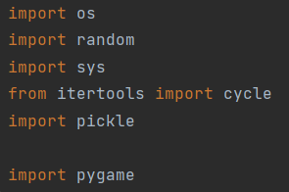

Задачи:
3)Совместно изучить необходимые библиотеки и приступить к работе
2)Не скопировать всеми известную игру, а создать своё по примеру
1)Равномерно распределить обязанности
(мы работаем в команде)

Slide 4
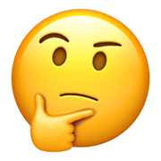
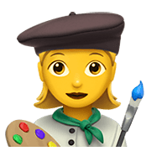
В чём уникальность нашей игры?
Мы решили отказаться от готовых спрайтов и нарисовать всё самостоятельно!..

Slide 5

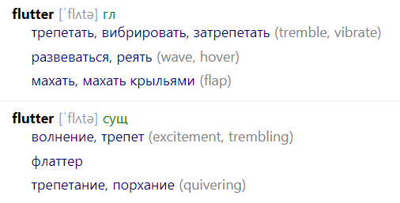
Название нашей игры

Slide 6
Суть игры:
Игрок с помощью нажатий на пробел должен контролировать полёт бабочки между рядами ядовитых лиан, не задевая их

Slide 7
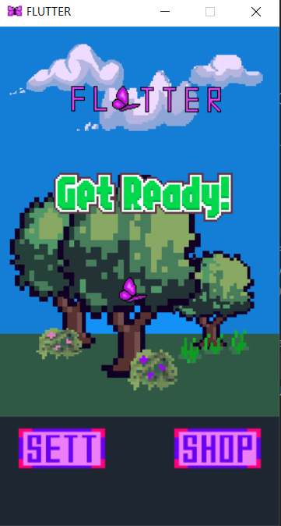
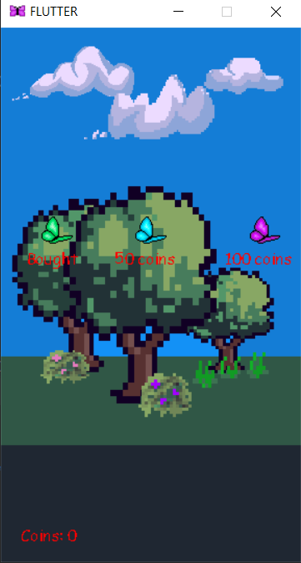
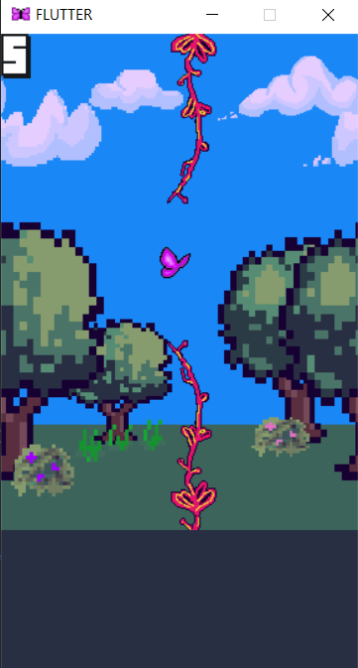
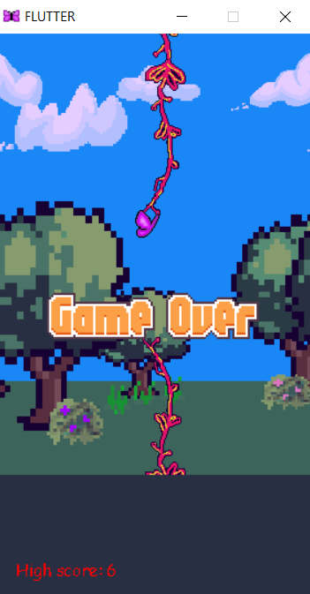
РАБОТА ИГРЫ:

Slide 8
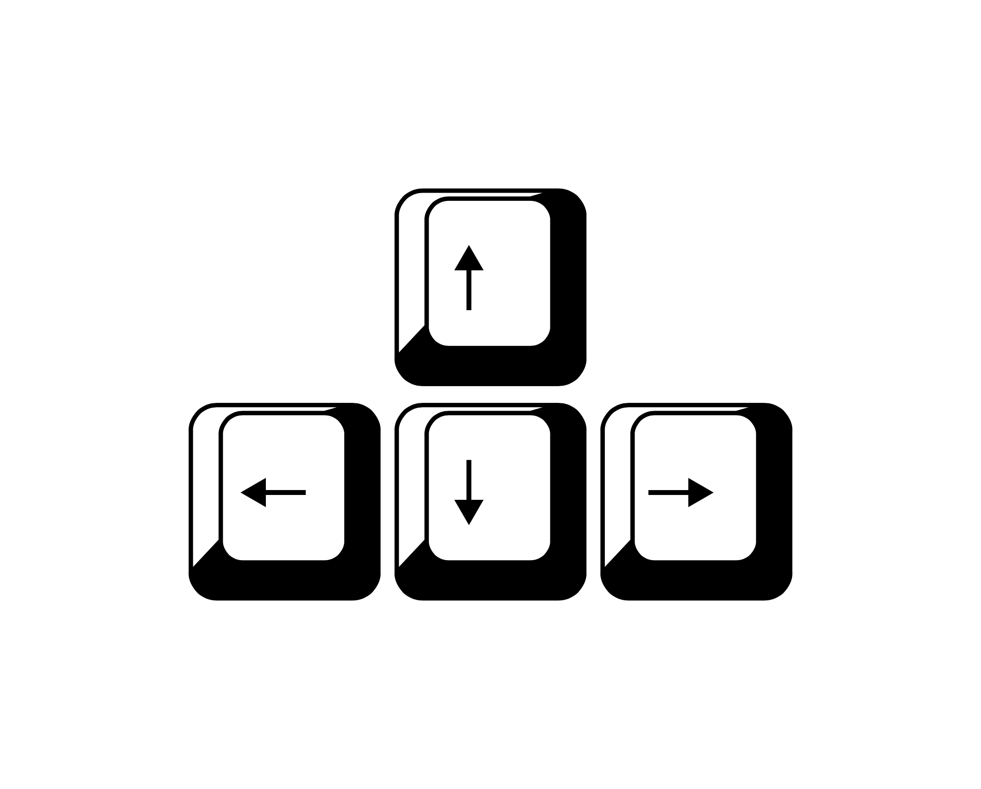
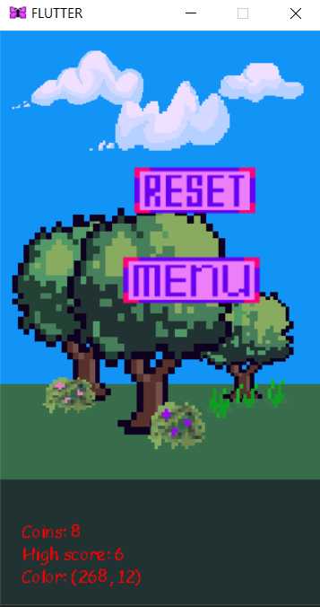
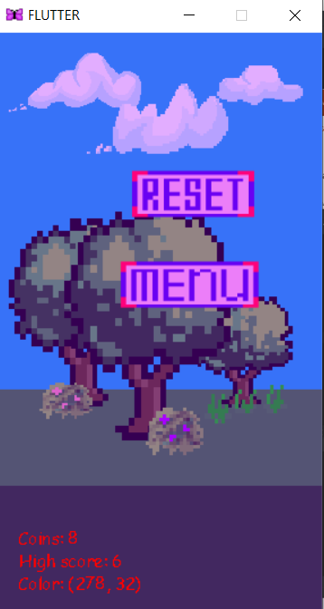
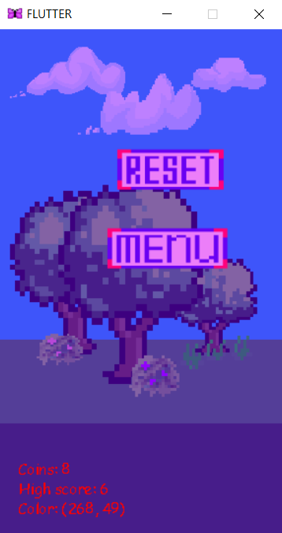

Вы можете поменять цвет фона

Slide 9



Результатом мы остались довольны
Всё задуманное получилось
Игра работает

